Slide 1
















复旦大学站

Slide 2

如何改变视界
如何加入天马
Notes:
这个问题结束之后，我还会用10分钟的时间，和大家分享如何加入天马，以及在天马的工作生活。

Slide 3
实力
Notes:
第一个要素，我们认为是有实力。大家看到投影上有一个1的数值，大家想到什么？（设问/互动均可）。
这个1，是第一，天马创造了国内乃至全球范围内，包括销售额、产线、技术、的多个第一，是全球显示的领军企业。

Slide 4
1
Notes:
第一个要素，我们认为是有实力。大家看到投影上有一个1的数值，大家想到什么？（设问/互动均可）。
这个1，是第一，天马创造了国内乃至全球范围内，包括销售额、产线、技术、的多个第一，是全球显示的领军企业。

Slide 5
中小尺寸显示领军企业
Notes:
天马的实力让大家站在巨人的肩膀上，助力大家的梦想。

Slide 6



未来规划（3-5年）
500亿
总资产
400亿
销售额
员工总数
30000人
员工总数

Slide 7
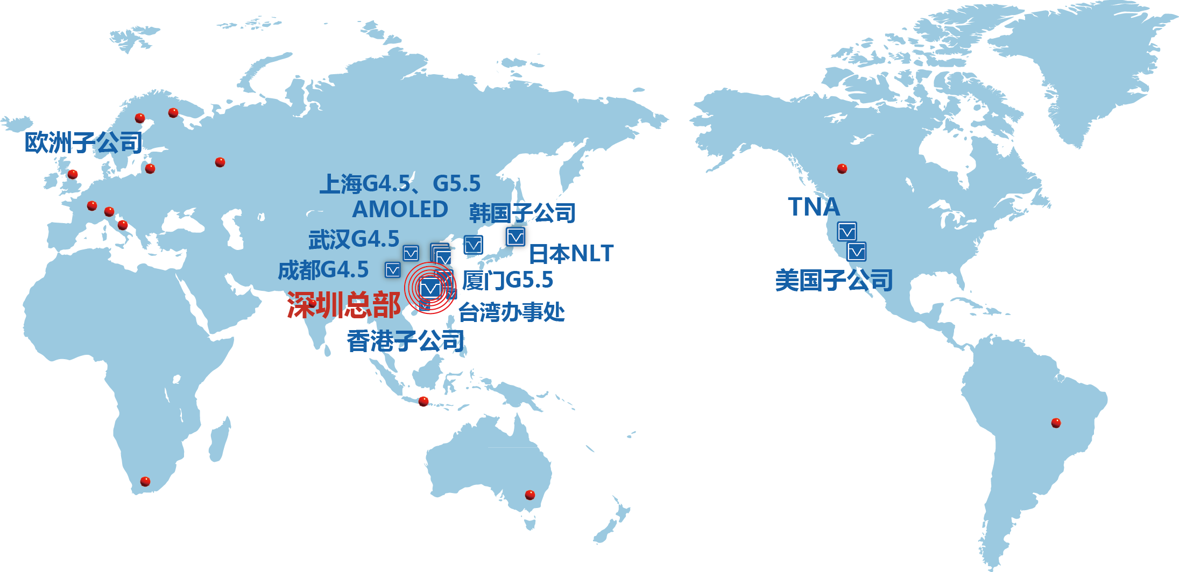



全球布局
欧洲子公司
上海G4.5、G5
AMOLED
韩国子公司
美国子公司
日本NLT
武汉G4.5、G6
厦门G5.5、G6
成都G4.5
台湾办事处
深圳总部
香港子公司
海外
深造
机会

Slide 8
中小尺寸模组出货量、智能手机a-Si模组出货量
排名第1
天马成立
国内第一条
TN产线
国内第一条
STN产线
深交所上市
国内第一条
CSTN
产线
国内第一条
G4.5 a-si
产线
国内第一条
AM-OLED
中试线
国内第一条
G5.5 LTPS
产线
G6 LTPS
AM-OLED
量产线
1983
1984
1994
1995
2003
2006
2010
2011
2014
国家火炬计划重点高新技术企业、TFT-LCD关键材料及技术国家工程实验室、国家认定企业技术中心
承担国家发改委、科技部、工信部、财政部多个“863” “973”项目
Notes:
对于“全球显示的领军企业”的详细说明：
行业地位不断提升
公司规模不断扩大
与全球顶尖企业共赢

Slide 9


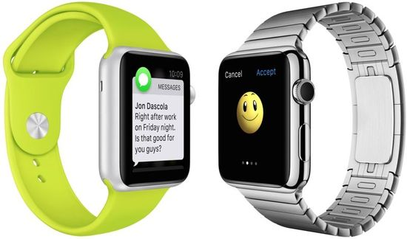
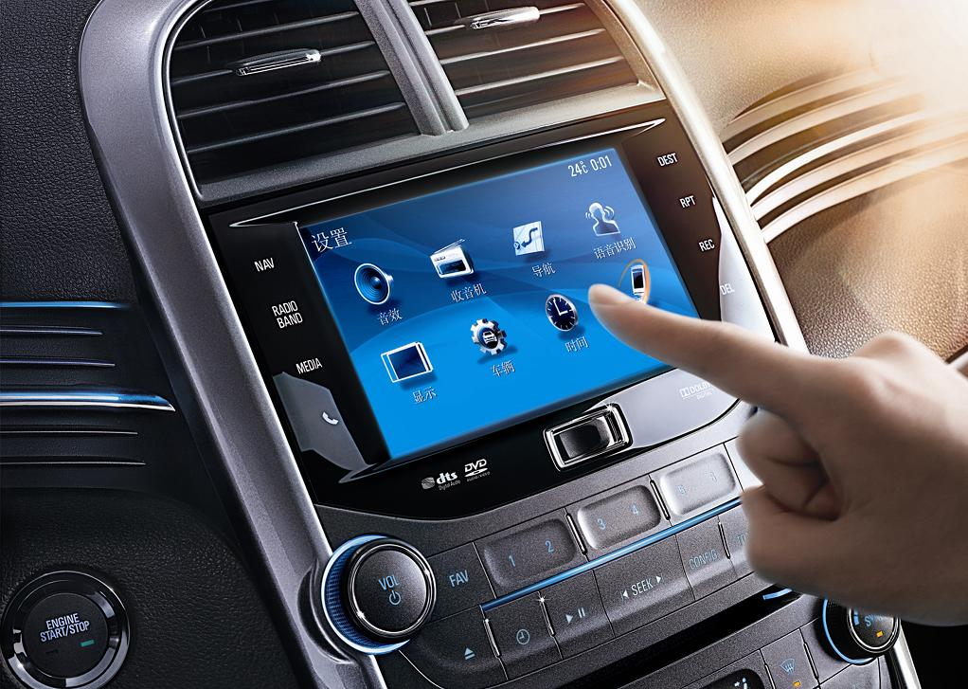
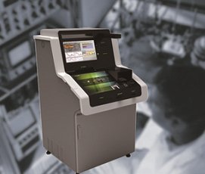
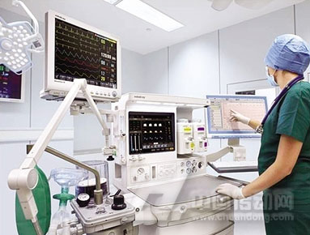
产品布局完整
移动终端消费类显示市场
专业显示类市场
智能手机
平板电脑
智能穿戴
车载
工控
医疗

Slide 10







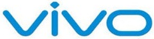






























为全球客户定制全方位的显示解决方案 多款产品支持客户实现全球首发
消费类部分客户
专业显示部分客户
……

Slide 11








与合作伙伴共赢
钻石奖
完美质量奖
核心供应商奖
最佳供应商质量奖
优秀商业伙伴奖
核心供应商奖
全球最佳合作伙伴奖
供应商质量奖
优秀供应商策略合作奖
供应商完美品质奖

Slide 12
使命：创造精彩 引领视界
愿景：成为备受社会尊重和员工热爱的全球显示领域领先企业
中小尺寸领域 综合实力全球领先
战略目标
四大支撑战略
文化与人才
战略
品质
战略
产品与技术
领先战略
品牌
战略
Notes:
领先的地位是源于公司战略和文化的支撑（战略、文化说明）

Slide 13
核心价值观：激情 高效 共赢
激情
高效
共赢
阳光、开放、分享
公平公开公正的机制，群策群力的氛围
尊重人、培养人，为有意愿、有能力的员工提供发展平台
目标清晰、高度协同，实现整体价值最大化
勇于承担，实质重于形式，化繁为简，砍掉一切不增值的流程
与员工共赢，成就员工梦想，快乐工作，幸福生活
与客户共赢，成就客户
与股东共赢，为股东创造价值
与所有合作伙伴共赢
切实履行社会责任
Notes:
从文化拓展开，与学生分享公司是如何在实际工作中体现价值观的，做适当的对比，进而延生到学生加入公司的不同体验，从文化角度吸引学生（多花时间介绍文化的展现，与学生感知到的很多公司的“挂在墙上的文化”区别开来）

Slide 14
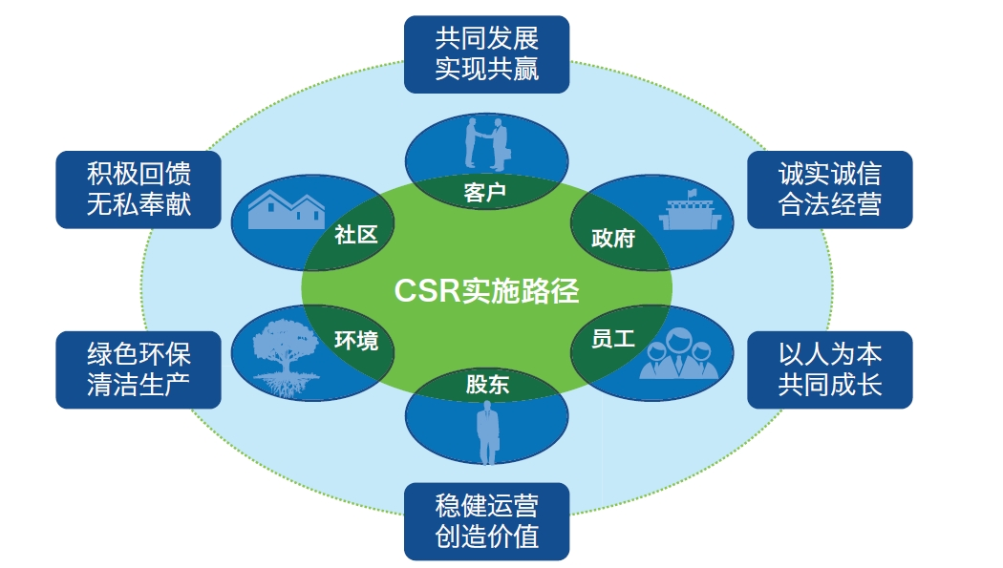
CSR体系建设达到国内一流水平，得到客户、社会等多方认可
2014年天马社会责任报告满分荣登A股榜首
2012年 搭建
2013年 巩固
2014年 夯实
2015年 提升
第一份CSR报告发布
巩固商业道德体系建设
持续推进 员工关爱
社区服务 绿色运营
动态监控CSR绩效表现
建立全流程管控机制

Slide 15
技术
Notes:
第二个要素，我们认为是有技术。还是一个数字843，大家从这个数字中看出了什么？（设问/互动均可）
这是847PPI，是目前天马产品的最高清晰度，也是全球最高的显示清晰度，大家对这个数据不一定非常有概念，举个例子，Iphone6s的PPI是488，JDI和Sharp目前可做到的最高PPI分别是538和806。

Slide 16
847
Notes:
第二个要素，我们认为是有技术。还是一个数字843，大家从这个数字中看出了什么？（设问/互动均可）
这是847PPI，是目前天马产品的最高清晰度，也是全球最高的显示清晰度，大家对这个数据不一定非常有概念，举个例子，Iphone6s的PPI是488，JDI和Sharp目前可做到的最高PPI分别是538和806。

Slide 17
引领显示技术发展
Notes:
个数字只是我们领先技术的一个缩影，天马一直在引领着显示技术的发展。在天马，你可以学到最先进的技术，成为技术最牛的人。
我们致力于成为备受社会尊重和员工热爱的全球显示领域领先企业 ，不断拓展显示世界中的无限可能，着眼于为时代的变革赋予力量，激发人们去创造去想象，为构筑未来提供更多设想，推动显示创新不断飞速前行

Slide 18


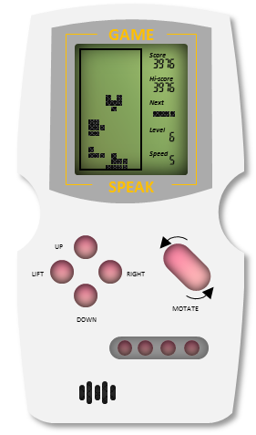
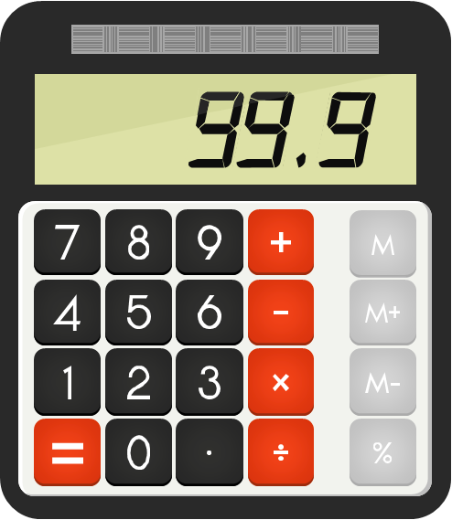




90年代
电子 时尚
土豪
必备
Notes:
天马从成立以来就一直用行动践行创造精彩、引领视界的使命，走在技术的最前沿。
图上的这些产品相信大家并不陌生，他们代表了一个时代的电子技术，他们之中，大部分用的都是天马屏（天马正是在那时起步，弥补了国内显示技术的空白，打破了行业门槛，将这些“炫酷”的产品带到了大家身边）。这些都是过去最牛的技术。

Slide 19
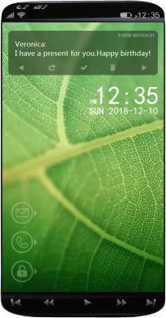

3D显示
全视角
技术
LTPS 国内领先 国内第一条LTPS产线（G5.5），在高端显示领域打破日韩垄断
TED 全球领先 具备on-cell、TED技术能力及全套解决方案，已批量出货
AMOLED 国内领先 国内第一条AMOLED中试线
3D 全球领先 全球率先将液晶显示透镜技术投入量产
柔性显示 全球同步 积极布局并不断开发柔性显示等前沿新兴显示技术
透明显示
窄边框
技术
触控技术
高分辨率
TFT
技术能力
柔性显示
AMOLED
Notes:
天马核心技术的积累，突出技术储备在行业中的地位，联系到学生进天马后的学习成长空间

Slide 20
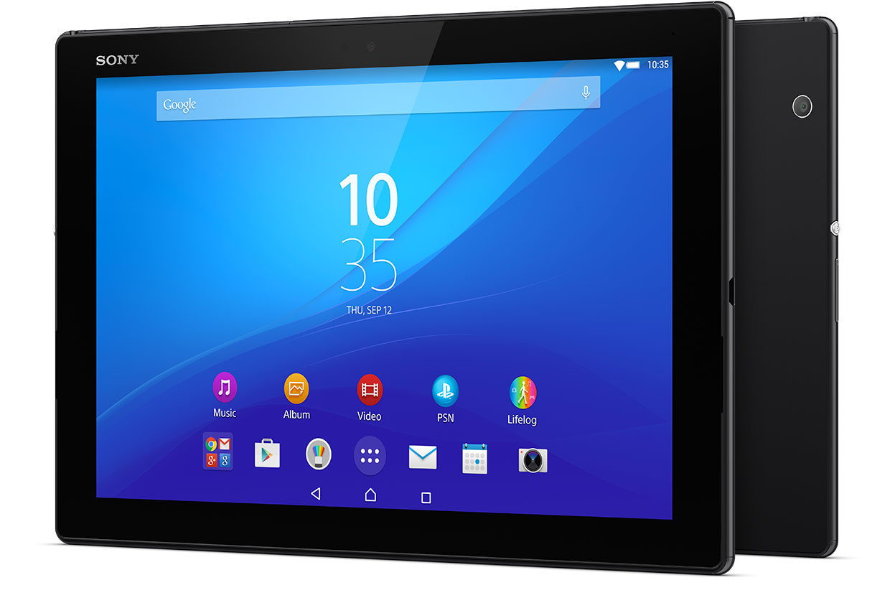
更薄、更清晰
SONY Xperia z4 Tabet
2560*1600
最清晰、最薄的平板
Notes:
现在，我们的“最牛”技术有哪些呢？
高清、超薄
3D、全息
车载

Slide 21
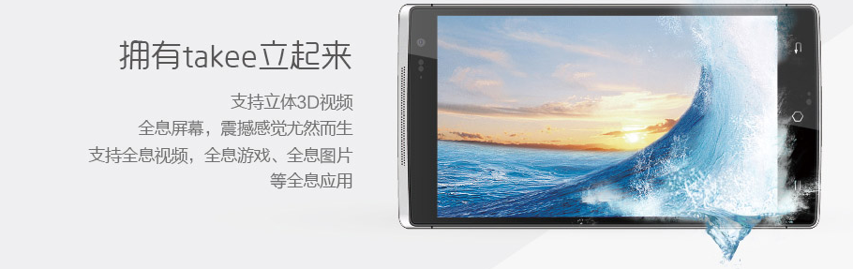
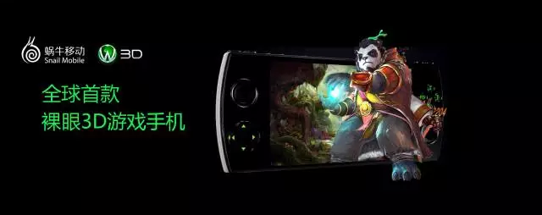
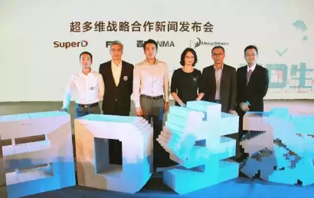
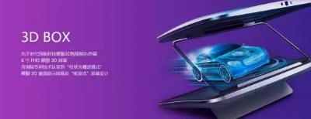

3D
虚拟
现实
显示
亿思达takee，全球首台全息手机
全息
与梦工厂、超多维共同打造裸眼3D生态
超多维3D BOX、3D手机，超前的裸眼3D终端
与梦工厂、超多维共同打造3D生态

Slide 22
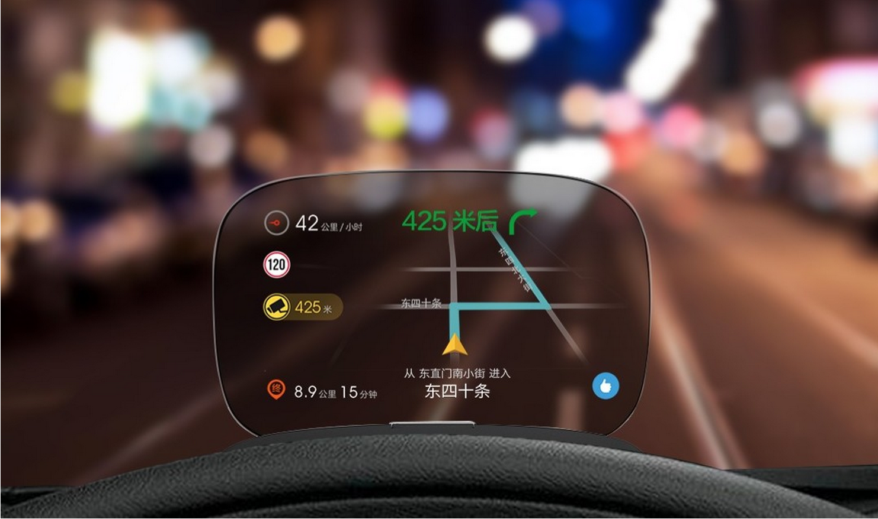
更“科幻”的车载技术

Slide 23
MORE…
等你来改变
Notes:
未来，我们会继续创造新的精彩，不断引领视界的发展，更多无限的可能，就等你们来和天马一同创造。

Slide 24
成长平台
Notes:
第二个要素，我们认为是有技术。还是一个数字843，大家从这个数字中看出了什么？（设问/互动均可）
这是847PPI，是目前天马产品的最高清晰度，也是全球最高的显示清晰度，大家对这个数据不一定非常有概念，举个例子，Iphone6s的PPI是488，JDI和Sharp目前可做到的最高PPI分别是538和806。

Slide 25
广阔的职业发展平台
天马人才的未来发展
天马的发展带来职业机会
针对性的科学培养机制
多渠道的发展平台
公平公开公正的人才发展机制
Notes:
概述三方面支撑应届生在天马的广阔未来：巨大机会、系统培养、完善机制

Slide 26
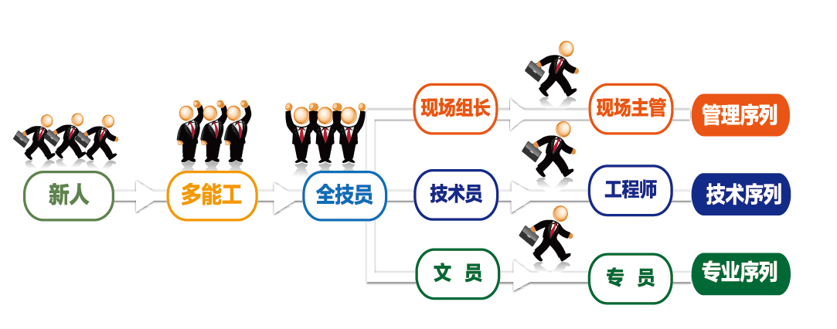
人才培养通道
Notes:
职业发展通道设计，大部分往管理序列，小部分人会往技术、专业序列发展，引入现场主管发展路径

Slide 27











储备班组长培养
二级现场主管
培养目标：将持续表现潜质的高潜班成员快速培养成一级组长
一级现场主管
三级组 长
让你成为成长最快的人！
让你成为成长最快的人！
一级组长
二级组长
雏鹰计划LV2
员三
员二
全技员认证
雏鹰计划LV1
员一
多能工2认证
多能工1认证
双百计划-快速上岗
Notes:
现场主管职业发展路径

Slide 28
技术员培养
培养目标：2-3年将意愿强烈、能力优秀的天马新人培养成技术员骨干、储备助理工程师
岗位
成长
中级技术员
高级技术员
助理工程师
……
让你成为成长最快的人！
让你成为成长最快的人！
让你成为技术最牛的人！
让你成为技术最牛的人！
岗位
学习
入职
培训
储备技术员
初级技术员
天马新人
Notes:
T-PLAN，应届生培养计划（三个阶段，是一个总体的长期过程），介绍这部分时，不能给学生造成我们保证3-5年一定能使其到中基层骨干，而是不断展现高潜力的人，我们给予平台，平台都在，需要大家努力，之前的数据也表明了，将近一半的人可以实现培养目标，培养计划具体阐释如下，请对三个阶段做简单介绍：
我们为T-MAN设计了培养计划“T-PLAN”，希望通过3-5年时间，经过转变期、闪烁期和卓越期，将具备并不断展现高潜力的T-MAN培养成公司的中基层骨干和行业的领先人才。
转变期（Transform）：通过应届生导入培训体系蓝色之路，将T-MAN培养成天马新锐（T-FreshMAN），进入公司整体的高潜人才培养计划
闪烁期（Twinkle）：结合T-MAN的职业发展规划和成长情况，针对性纳入公司高潜人才培养计划LAMP（领导与管理能力提升培训）/TAMP（技术与指导能力提升培训）/SAMP（支持与专业能力提升培训）初级阶段培养，将T-MAN培养成核心储备人才（T-StarMAN）
卓越期（Transcend）：通过LAMP/TAMP/SAMP进阶培养，将T-MAN培养成中基层骨干（T-SuperMAN）

Slide 29
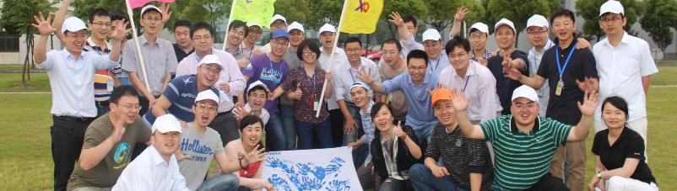

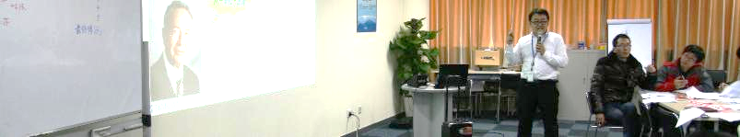
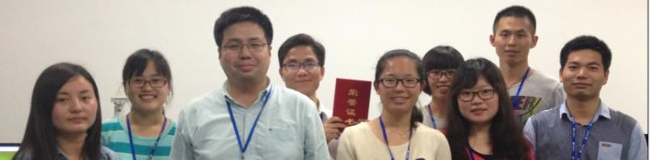
丰富、系统的培训助你快速成长
让你成为成长最快的人！
让你成为成长最快的人！
部门户外拓展训练
部门培训
技能竞赛
天马网络大学
Notes:
T-PLAN，应届生培养计划（三个阶段，是一个总体的长期过程），介绍这部分时，不能给学生造成我们保证3-5年一定能使其到中基层骨干，而是不断展现高潜力的人，我们给予平台，平台都在，需要大家努力，之前的数据也表明了，将近一半的人可以实现培养目标，培养计划具体阐释如下，请对三个阶段做简单介绍：
我们为T-MAN设计了培养计划“T-PLAN”，希望通过3-5年时间，经过转变期、闪烁期和卓越期，将具备并不断展现高潜力的T-MAN培养成公司的中基层骨干和行业的领先人才。
转变期（Transform）：通过应届生导入培训体系蓝色之路，将T-MAN培养成天马新锐（T-FreshMAN），进入公司整体的高潜人才培养计划
闪烁期（Twinkle）：结合T-MAN的职业发展规划和成长情况，针对性纳入公司高潜人才培养计划LAMP（领导与管理能力提升培训）/TAMP（技术与指导能力提升培训）/SAMP（支持与专业能力提升培训）初级阶段培养，将T-MAN培养成核心储备人才（T-StarMAN）
卓越期（Transcend）：通过LAMP/TAMP/SAMP进阶培养，将T-MAN培养成中基层骨干（T-SuperMAN）

Slide 30
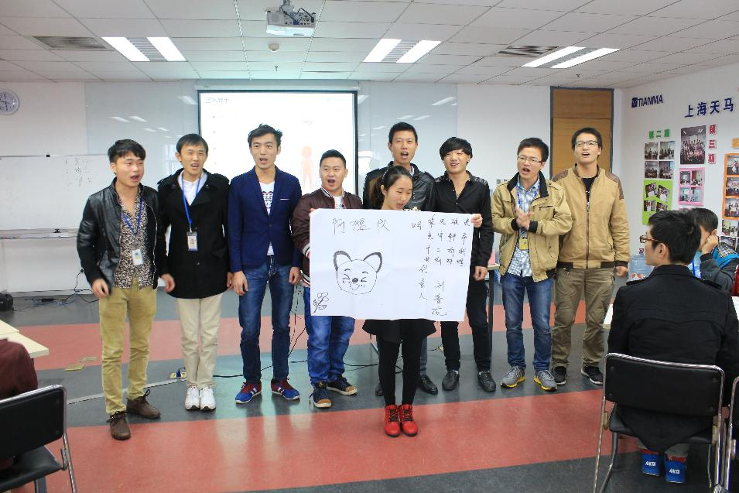
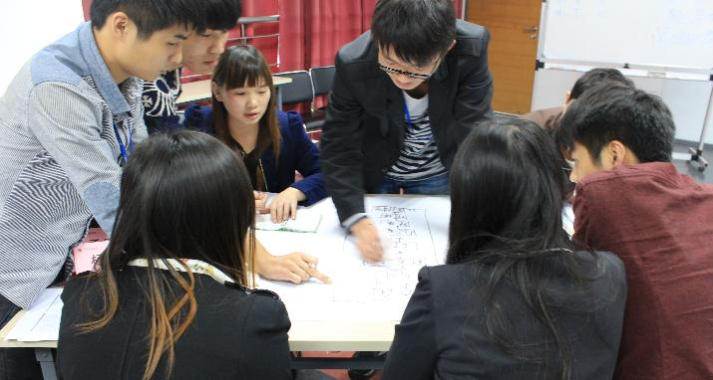
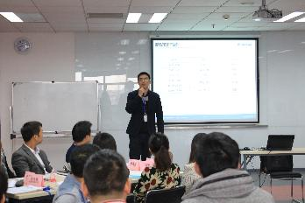
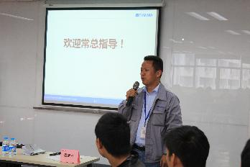
丰富、系统的培训助你快速成长
让你成为成长最快的人！
让你成为成长最快的人！
雏鹰培训
Notes:
T-PLAN，应届生培养计划（三个阶段，是一个总体的长期过程），介绍这部分时，不能给学生造成我们保证3-5年一定能使其到中基层骨干，而是不断展现高潜力的人，我们给予平台，平台都在，需要大家努力，之前的数据也表明了，将近一半的人可以实现培养目标，培养计划具体阐释如下，请对三个阶段做简单介绍：
我们为T-MAN设计了培养计划“T-PLAN”，希望通过3-5年时间，经过转变期、闪烁期和卓越期，将具备并不断展现高潜力的T-MAN培养成公司的中基层骨干和行业的领先人才。
转变期（Transform）：通过应届生导入培训体系蓝色之路，将T-MAN培养成天马新锐（T-FreshMAN），进入公司整体的高潜人才培养计划
闪烁期（Twinkle）：结合T-MAN的职业发展规划和成长情况，针对性纳入公司高潜人才培养计划LAMP（领导与管理能力提升培训）/TAMP（技术与指导能力提升培训）/SAMP（支持与专业能力提升培训）初级阶段培养，将T-MAN培养成核心储备人才（T-StarMAN）
卓越期（Transcend）：通过LAMP/TAMP/SAMP进阶培养，将T-MAN培养成中基层骨干（T-SuperMAN）

Slide 31
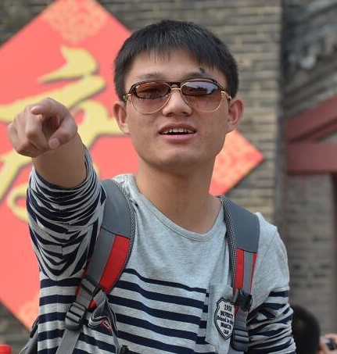
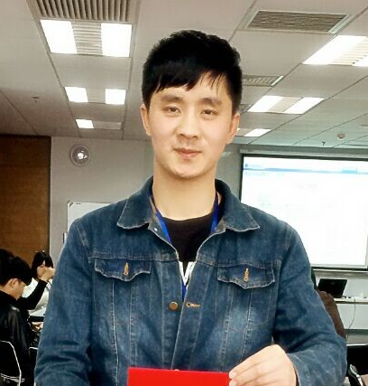
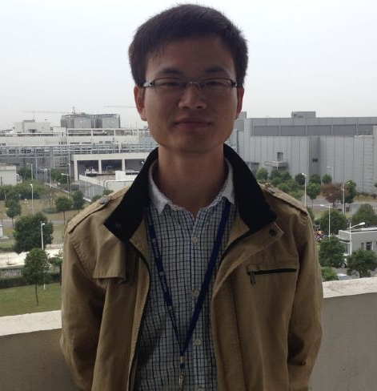
往届风采
让你成为成长最快的人！
让你成为成长最快的人！
杨宝敏
西安航空学院 电子仪器
薛天佑
西安航空学院 生产过程自动化
王昕炜
九江学院 机电一体化
2014.3 入职
2014.3-6 轮岗定岗
2014.6至今 模组后段A-09储备组长
将于本年12月竞聘一线组长
2014.3 入职
2014.3-6 轮岗定岗
2014.6至今 OLED中试线储备组长
将于本年12月竞聘一线组长
2014.3 入职
2014.3-6 轮岗定岗
2014.6至今 模组前段储备组长
将于本年12月竞聘一线组长
Notes:
T-PLAN，应届生培养计划（三个阶段，是一个总体的长期过程），介绍这部分时，不能给学生造成我们保证3-5年一定能使其到中基层骨干，而是不断展现高潜力的人，我们给予平台，平台都在，需要大家努力，之前的数据也表明了，将近一半的人可以实现培养目标，培养计划具体阐释如下，请对三个阶段做简单介绍：
我们为T-MAN设计了培养计划“T-PLAN”，希望通过3-5年时间，经过转变期、闪烁期和卓越期，将具备并不断展现高潜力的T-MAN培养成公司的中基层骨干和行业的领先人才。
转变期（Transform）：通过应届生导入培训体系蓝色之路，将T-MAN培养成天马新锐（T-FreshMAN），进入公司整体的高潜人才培养计划
闪烁期（Twinkle）：结合T-MAN的职业发展规划和成长情况，针对性纳入公司高潜人才培养计划LAMP（领导与管理能力提升培训）/TAMP（技术与指导能力提升培训）/SAMP（支持与专业能力提升培训）初级阶段培养，将T-MAN培养成核心储备人才（T-StarMAN）
卓越期（Transcend）：通过LAMP/TAMP/SAMP进阶培养，将T-MAN培养成中基层骨干（T-SuperMAN）

Slide 32
加入天马
视界因您改变
Notes:
要做“新国货”，需要什么？
中华血统的，全球行业领军企业
最牛的技术
无限潜能的你-下一个T-MAN

Slide 33
2016岗位需求
岗位 | 发展空间 | 学历要求 | 薪资范围 | 需求人数
生产技工 | 技术员/生产管理/工程师 | 全日制大专 | 3500至5200 | 240
操作系列员工 | 技术员/文员/生产管理组长 | 中专 | 3300至4600 | 500
工作地点：厦门
Notes:
岗位需求，具体专业要求、工作地点可看折页，是否写具体每个岗位的需求待定

Slide 34
薪酬福利
社保福利
养老保险
医疗保险
工伤保险
生育保险
失业保险
住房公积金
商业保险
薪资结构
岗位工资
绩效奖金
带薪假期
基本设施、特色福利
法定节假日
年休假
婚假
产假
哺乳假
病假
员工宿舍、公司餐厅、用餐补贴
图书馆、健身房、网球场等
团队活动经费
节日大礼包
Notes:
薪资福利，薪资简单谈结构，不谈具体金额

Slide 35
具体薪酬明细
入职前3个月：（综合薪资：3555-3905元/月）
基本工资（1600元/月）+夜班津贴12元/晚+餐补420元+加班工资+岗位工资（0-800）。
入职3个月后：（综合薪资：3655~5255元/月）
基本工资（1600元/月）+夜班津贴12元/晚+餐补420元+加班工资+岗位工资（0-800）+绩效工资（0-900） 。
毕业后：表现合格者转为技术员，基本工资（2000元/月）+夜班津贴12元/晚+650元补贴+加班工资）+半年绩效。
Notes:
薪资福利，薪资简单谈结构，不谈具体金额

Slide 36

文化氛围
激情 高效 共赢

Slide 37
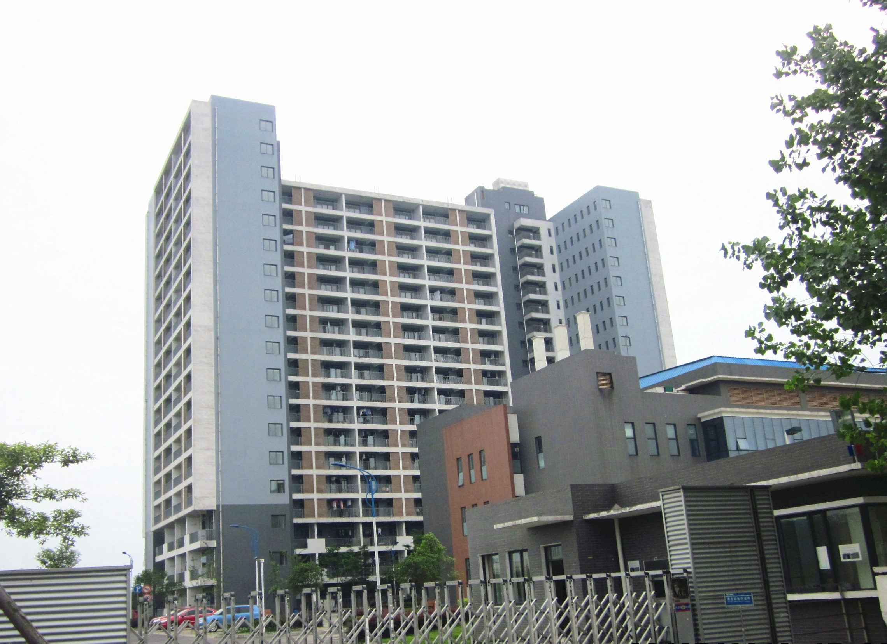
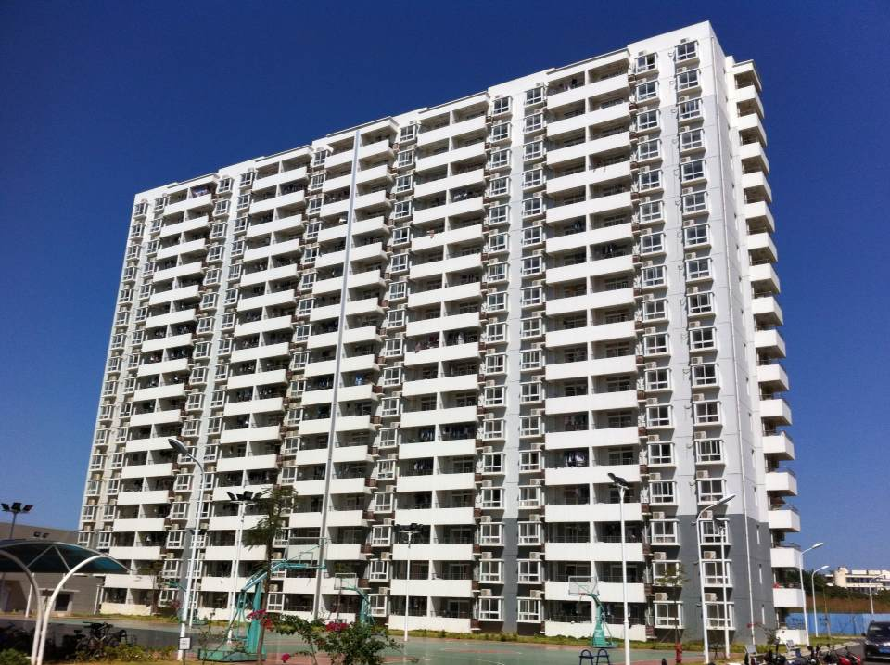

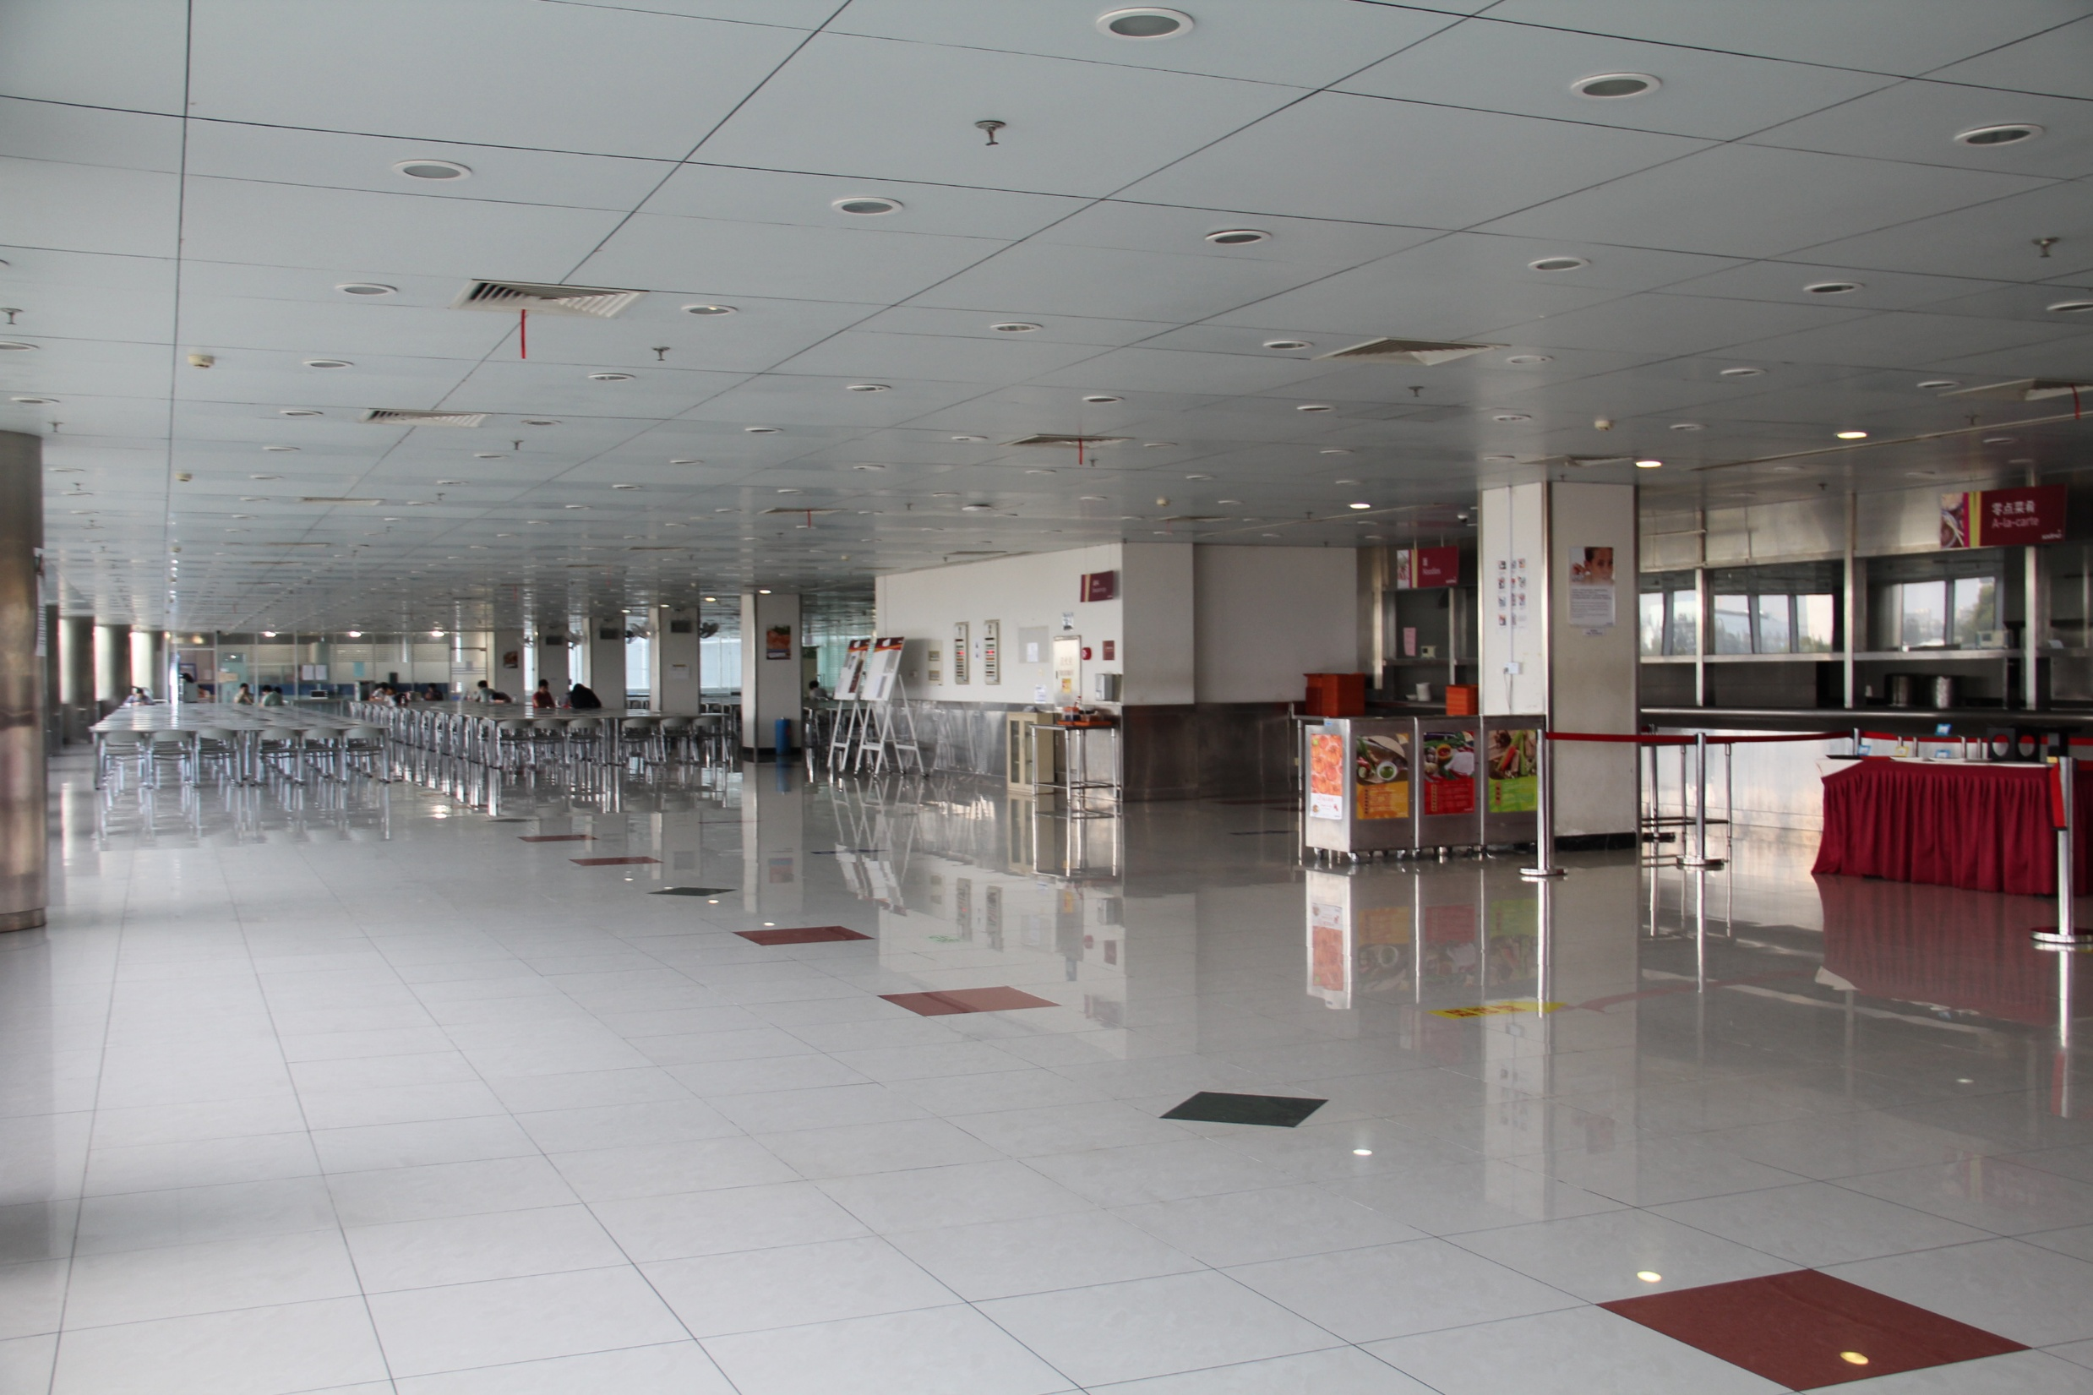
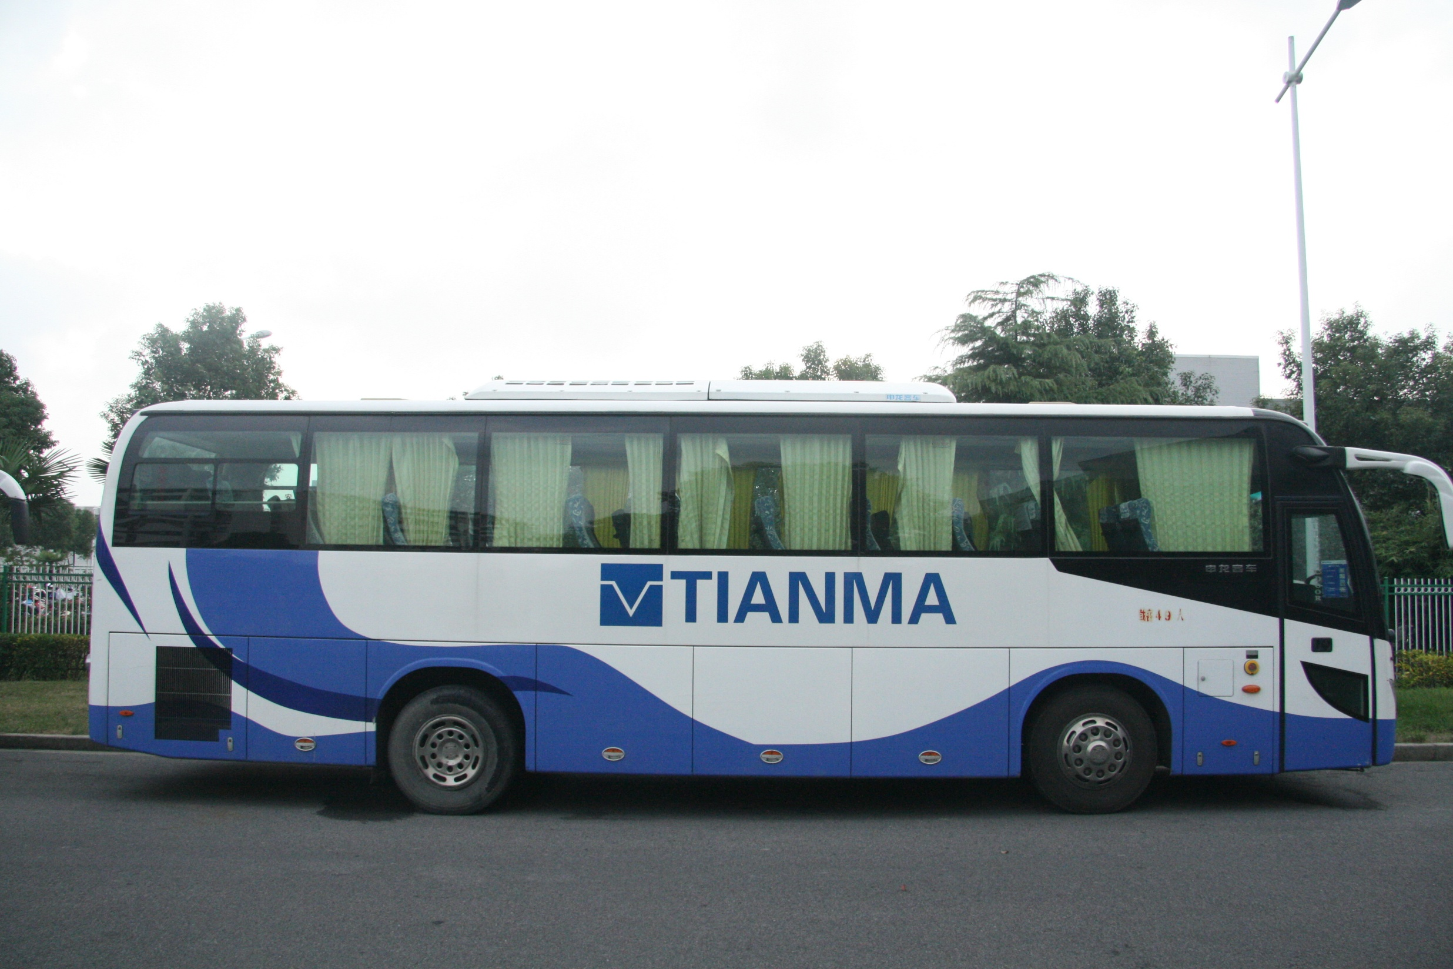
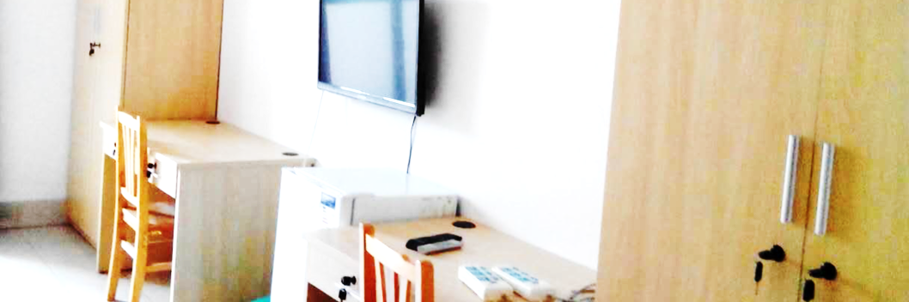
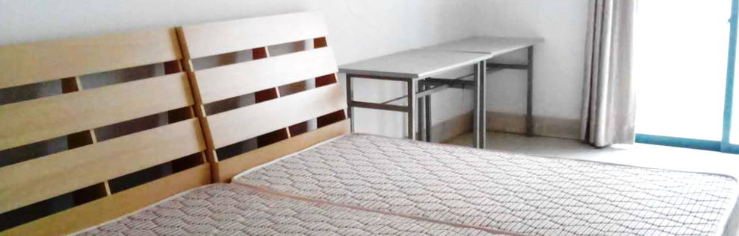
生活环境
温馨便捷
美味、洁净的餐厅
舒适的员工宿舍
便利的班车出行
舒适的员工宿舍

Slide 38
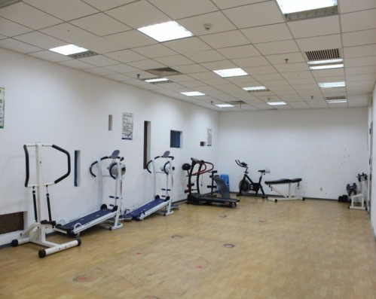
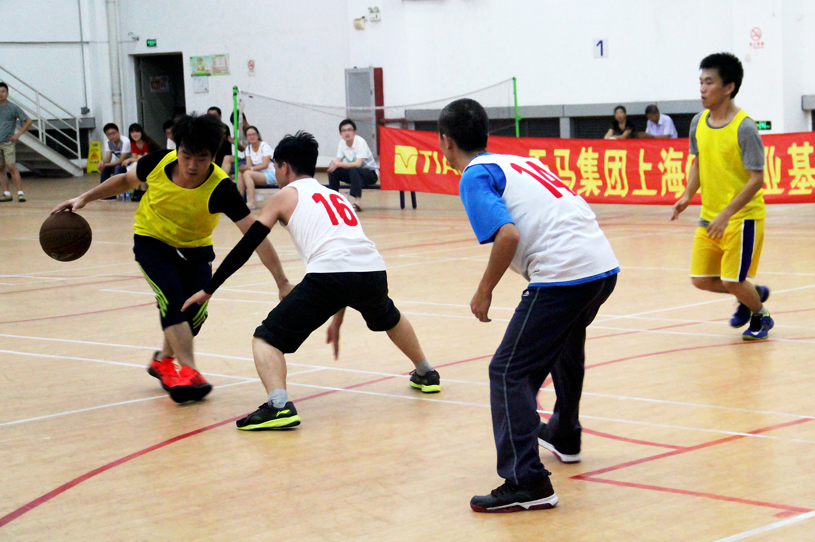
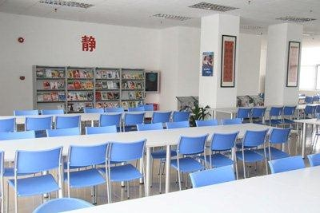
文体设施一应俱全
运动场-挥洒激情
阅览室-陶冶身心
健身房-强健体魄

Slide 39
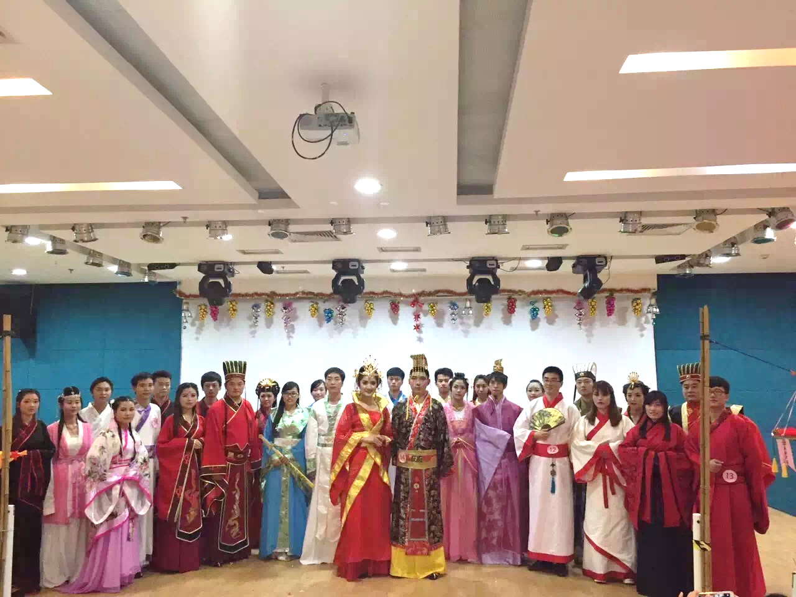
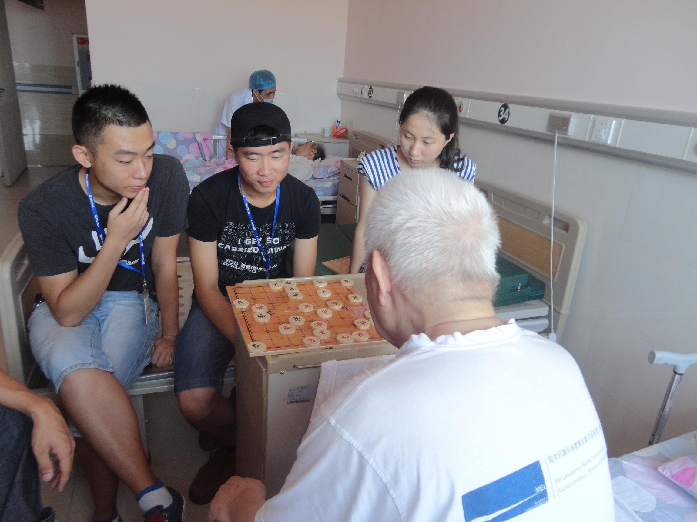
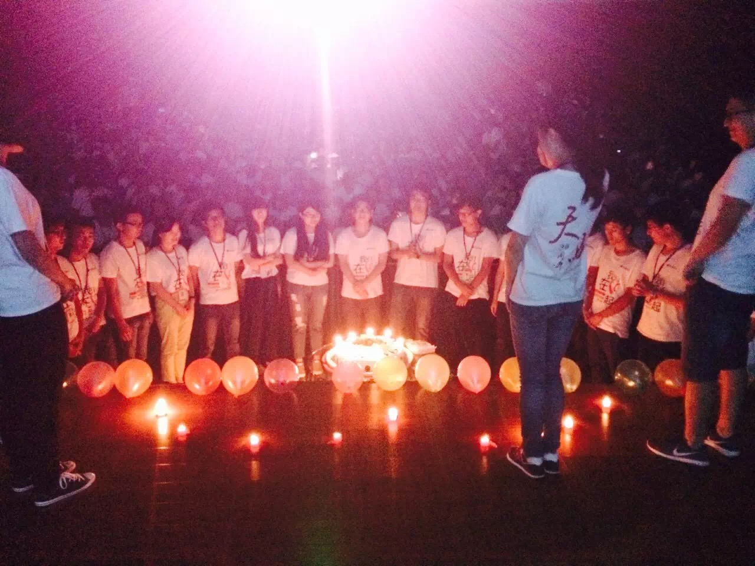
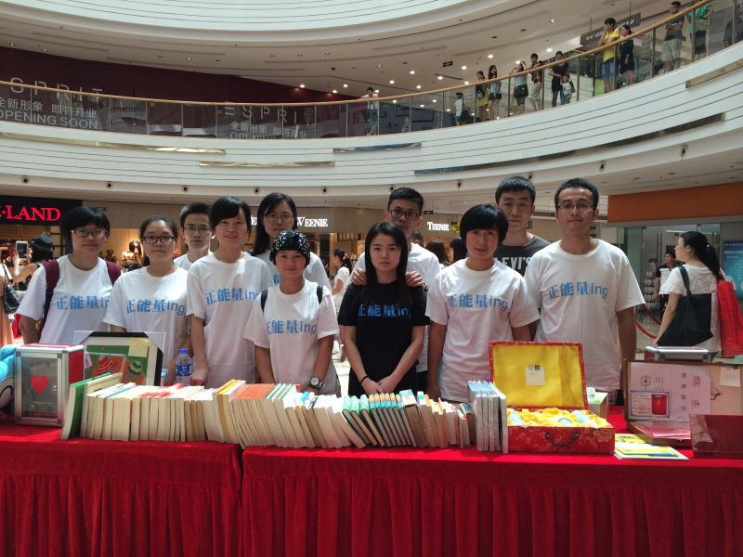
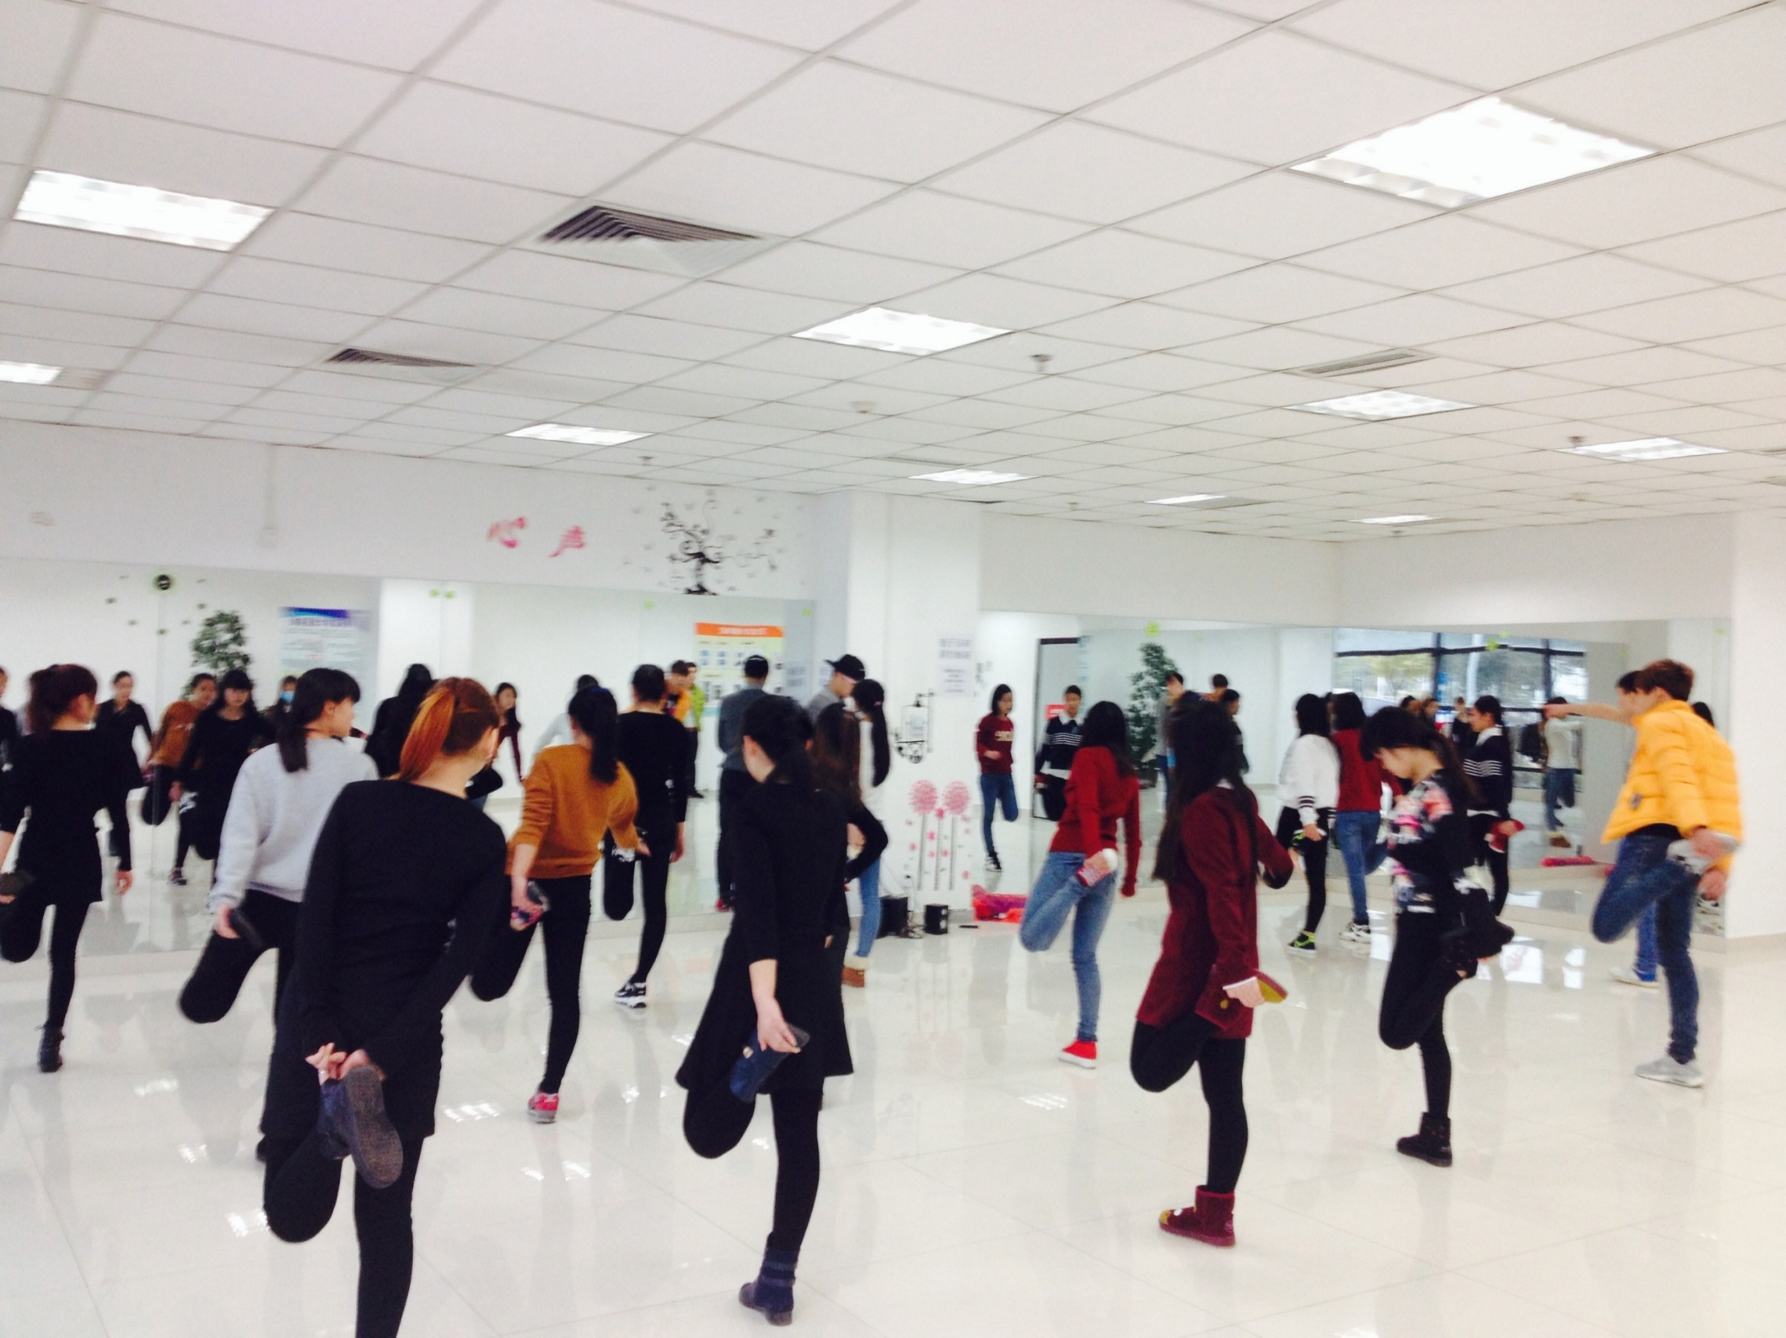
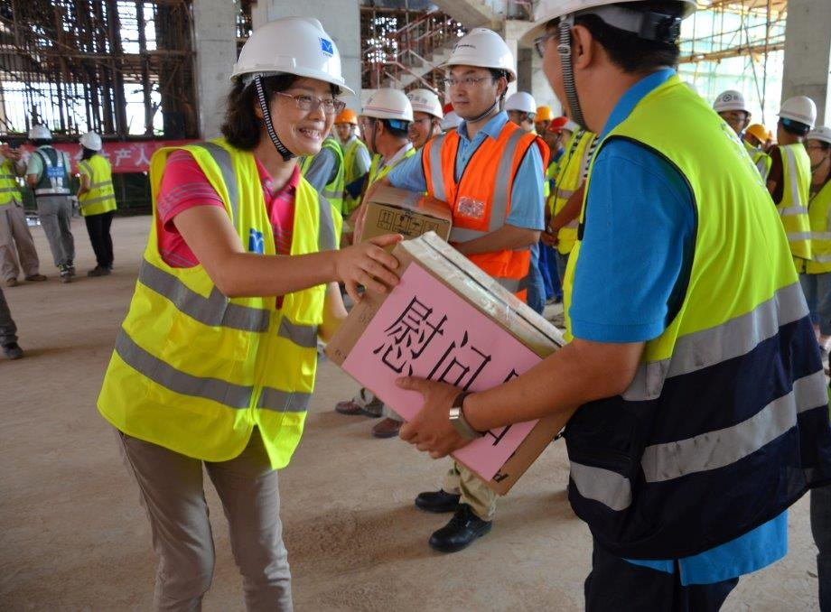

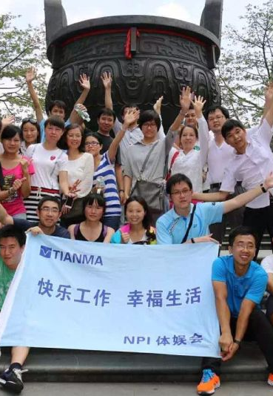

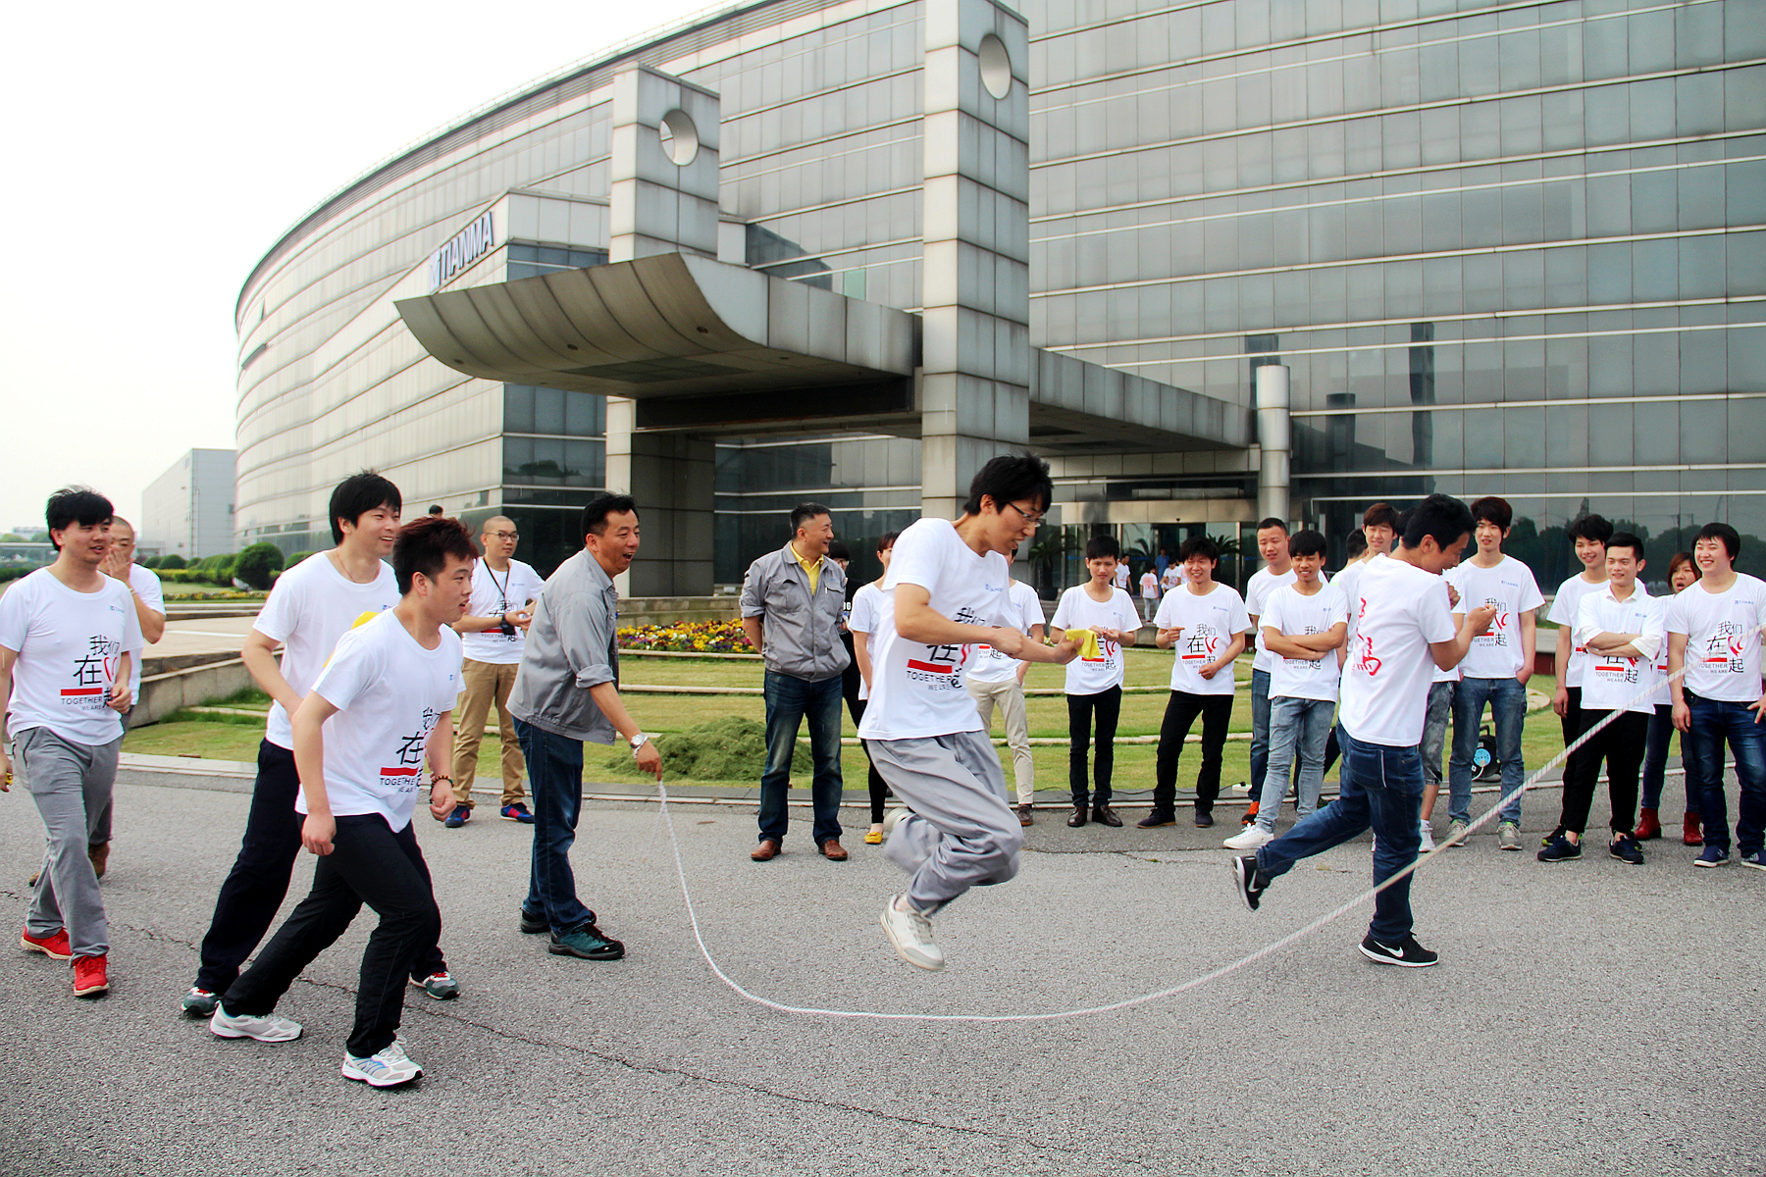
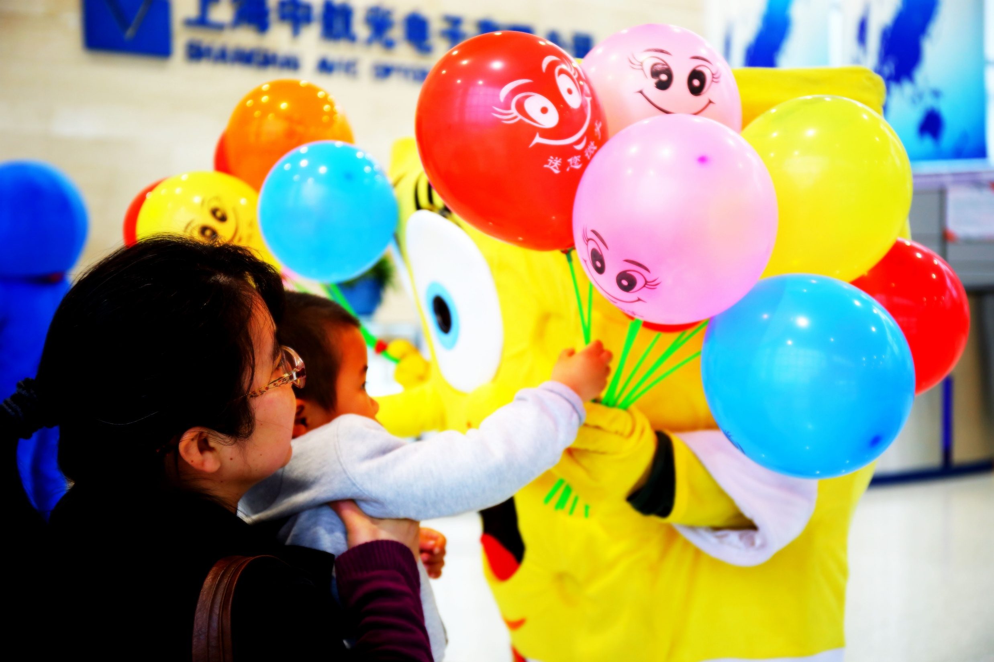
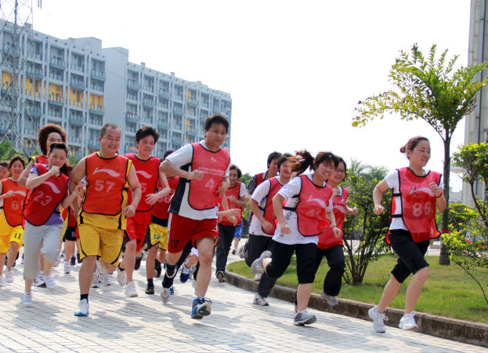
文化生活
丰富多彩
体育活动 强身健体
文化生活 丰富多彩
体育活动 强身健体
公益活动 奉献爱心
生活关怀 满满温馨
部门、社团活动 志同道合
节日活动 热闹喜庆
节日活动 热闹喜庆
公益活动 奉献爱心
文化生活 丰富多彩
部门、社团活动 志同道合
生活关怀 满满温馨
“全方位”的生活活动
生日会
家属接待日
关爱夕阳红公益活动
总裁送慰问
员工社团
端午汉服秀
公司年会
天马马拉松
趣味运动会
爱心义卖
团队户外拓展

Slide 40
Q&A
Notes:
招聘流程，详细说明一下时间和环节，并表达我们为学生负责的甄选机制，体现专业和为学生着想，拉近距离，提升感知，吸引学生参与

Slide 41

THANKS 欢迎提问
Notes:
结束，致谢、停留在该页或投递简历页接受提问

